Slide 1
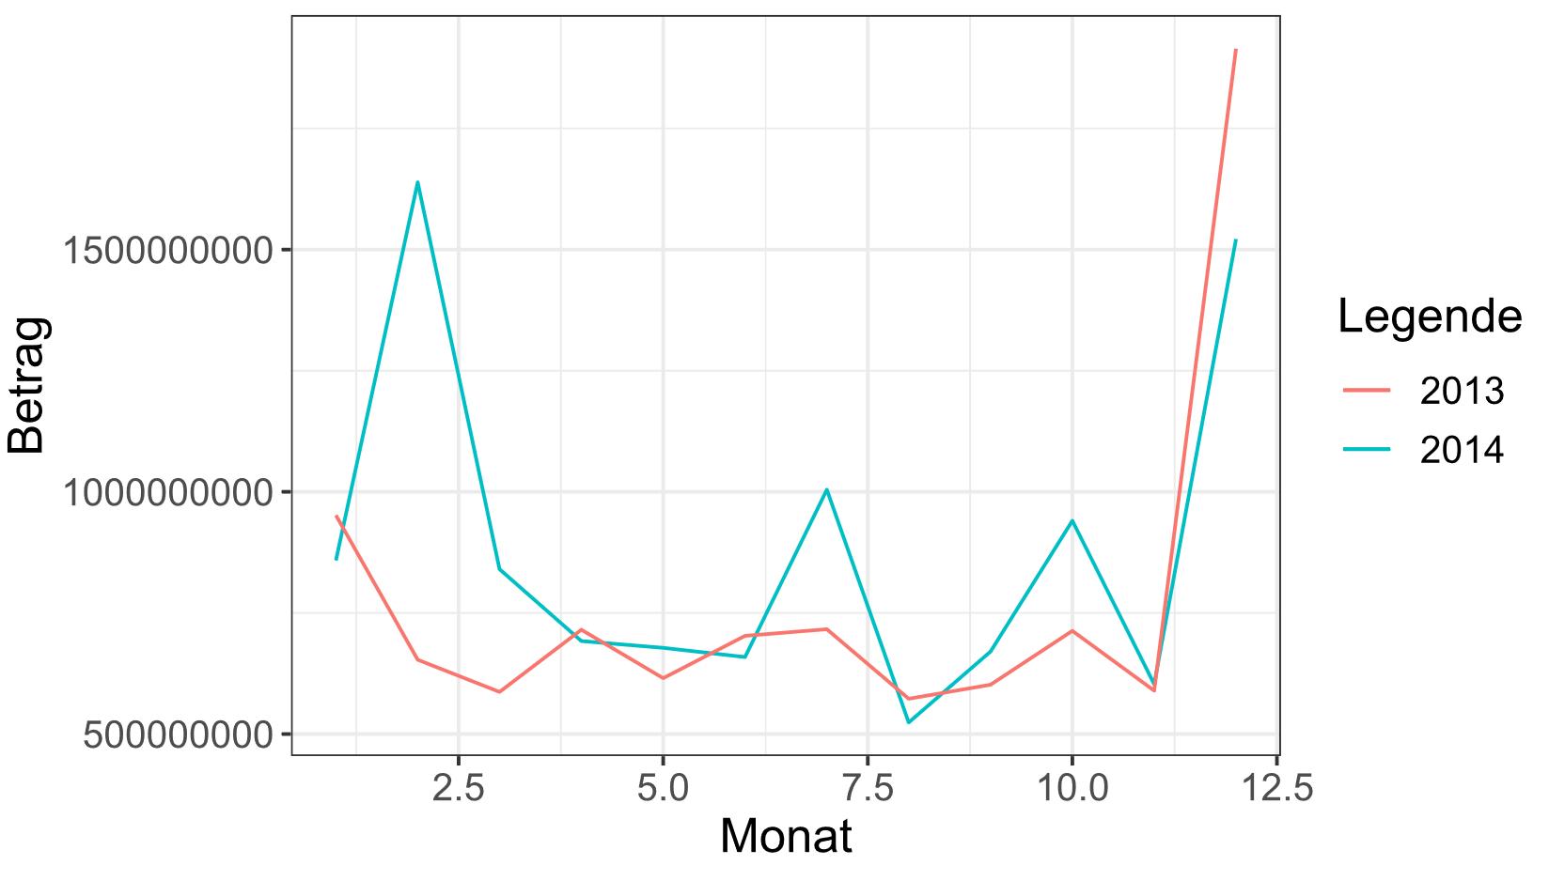
JahresVergleich: Summe der buchungen
Starke Abweichung zwischen den Jahren
1 Peak pro Quartal
Keine saisonalen Effekte erkennbar
Notes:
Fragen an Mgmt:
Wieso gab es in jedem Quartal ein Peak?
Wieso steigen die Buchungen am Jahresende so stark an?
Warum unterscheidet sich das Jahr 2014 so stark vom Jahr 2013?

Slide 2
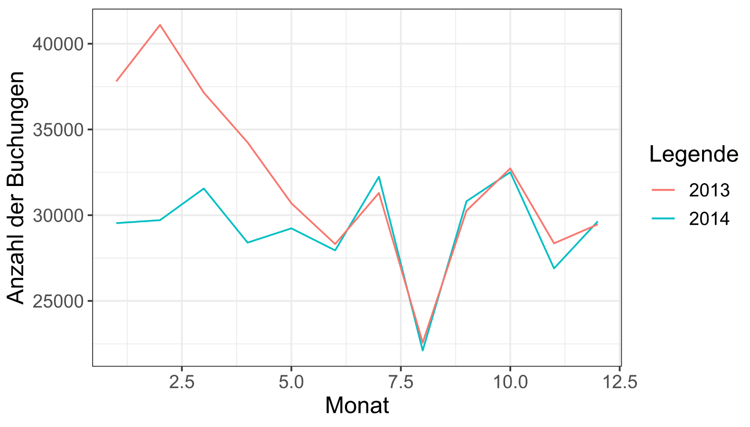
JahresVergleich: Anzahl der buchungen
Vorher höhere Summe → Jetzt geringere Anzahl
1. Jahreshälfte weicht stark voneinander ab
2. Jahreshälfte gleicht sich
Notes:
Fragen an Mgmt:
Wieso ist die Summe der gebuchten Beträge höher, die Anzahl der Buchungen allerdings geringer?
Was passiert immer im Monat 6-10 ? → Kompletter Einbruch und danach wieder recovered

Slide 3
Abweichungen Zum Vorjahr: Kontoklasse
Kontoklasse | Anzahl der Buchungen (2014) | Anzahl der Buchungen (2013) | Abweichung in %
0140203050 | 733 | 33 | 2 121
0020520405 | 623 | 43 | 1 348
0020300703 | 303 | 22 | 1 277
0020300702 | 224 | 19 | 1 078
0120008000 | 39 | 17 | 129
0040002010 | 32 | 15 | 113
0140640102 | 60 | 30 | 100
0140900924 | 79 | 45 | 75
0140040011 | 135 | 78 | 73
0140204070 | 24 | 14 | 71
Notes:
Fragen an das Mgmt:
* Wieso gibt es so große Abweichungen bei der Bebuchung der einzelnen Kontoklassen?

Slide 4
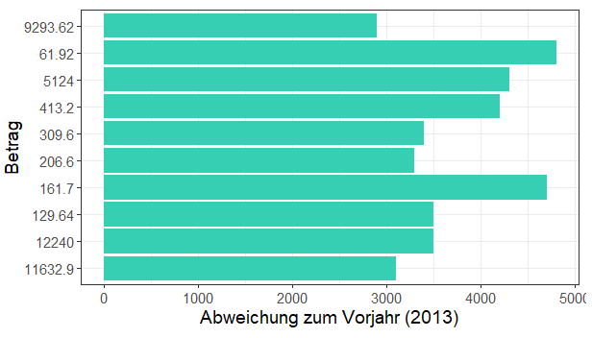
Abweichungen Zum Vorjahr: Beträge
Möglicherweise eine betrügerische Routine, bei diesen Beträgen
Wurden im Vorjahr 1-2mal gebucht und im Jahr 2014 mehr als 30-80mal

Slide 5
Abweichungen Zum Vorjahr: Beträge
Betrag | Anzahl der Buchungen (2014) | Anzahl der Buchungen (2013) | Abweichung in %
61.92 | 49 | 1 | 4 800
161.7 | 48 | 1 | 4 700
5 124 | 44 | 1 | 4 300
413.2 | 86 | 2 | 4 200
129.64 | 72 | 2 | 3 500
12 240 | 36 | 1 | 3 500
309.6 | 35 | 1 | 3 400
206.6 | 68 | 2 | 3 300
11 632.9 | 32 | 1 | 3 100
9 293.62 | 30 | 1 | 2 900

Slide 6
Abweichungen Zum Vorjahr: BeträGe (geringe Abweichung)
Betrag | Anzahl der Buchungen (2014) | Anzahl der Buchungen (2013) | Abweichung in %
5 440.00 | 37 | 39 | 5.13
5 400.00 | 22 | 20 | 10.00
4 800.00 | 63 | 64 | 1.56
3 840.00 | 22 | 23 | 4.35
2 600.00 | 29 | 27 | 7.41
2 400.00 | 78 | 77 | 1.30
2 300.00 | 21 | 23 | 8.70
1 720.00 | 25 | 23 | 8.70
1 440.00 | 40 | 42 | 4.76
1 292.76 | 23 | 22 | 4.55
Notes:
Fragen an das Mgmt:
Gibt es einen Dauerauftrag in einer derartigen Höhe, der möglicherweise zu oft/zu wenig gebucht wurde?

Slide 7
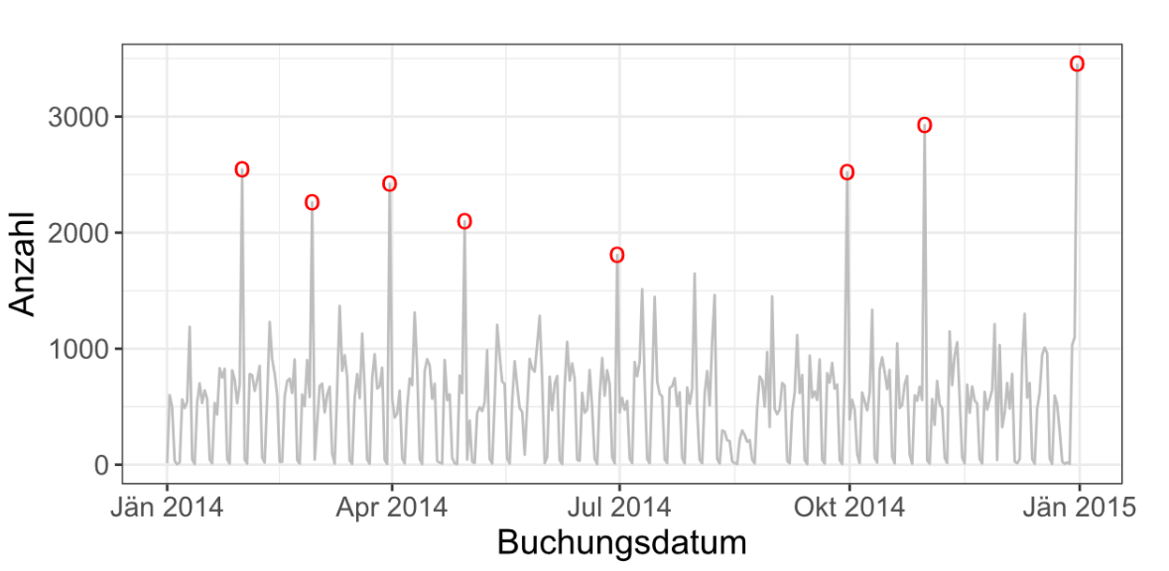
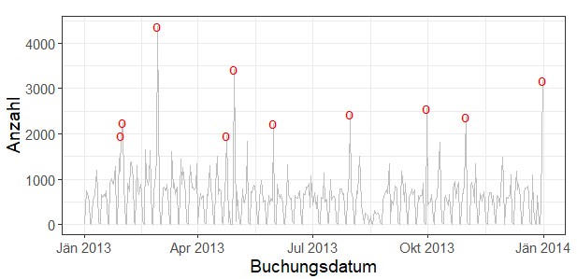
Buchungsverlauf
Ende des Monats immer Peaks
2013 und 2014 sehr ähnlich
2013 mehr Buchungen
Einbruch zwischen August und September

